Slide 1
Snublegruppe 16.04.2024

Slide 2
Hvordan gå frem for å løse oppgaver i
https://math.stackexchange.com

Slide 3
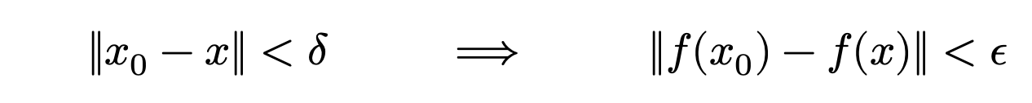
Den innafor der igjen heter kontinuerlig funksjon. Det finnes to klassiske strategier for å definere kontinuerlig funksjon. Den første er å gå rett på. Vi sier at en funksjon er kontinuerlig i punktet 𝑥0 dersom for det for enhver 𝜖 > 0 finnes 𝛿 > 0 slik at
for alle 𝑥 i nærheten av 𝑥0.

Slide 4
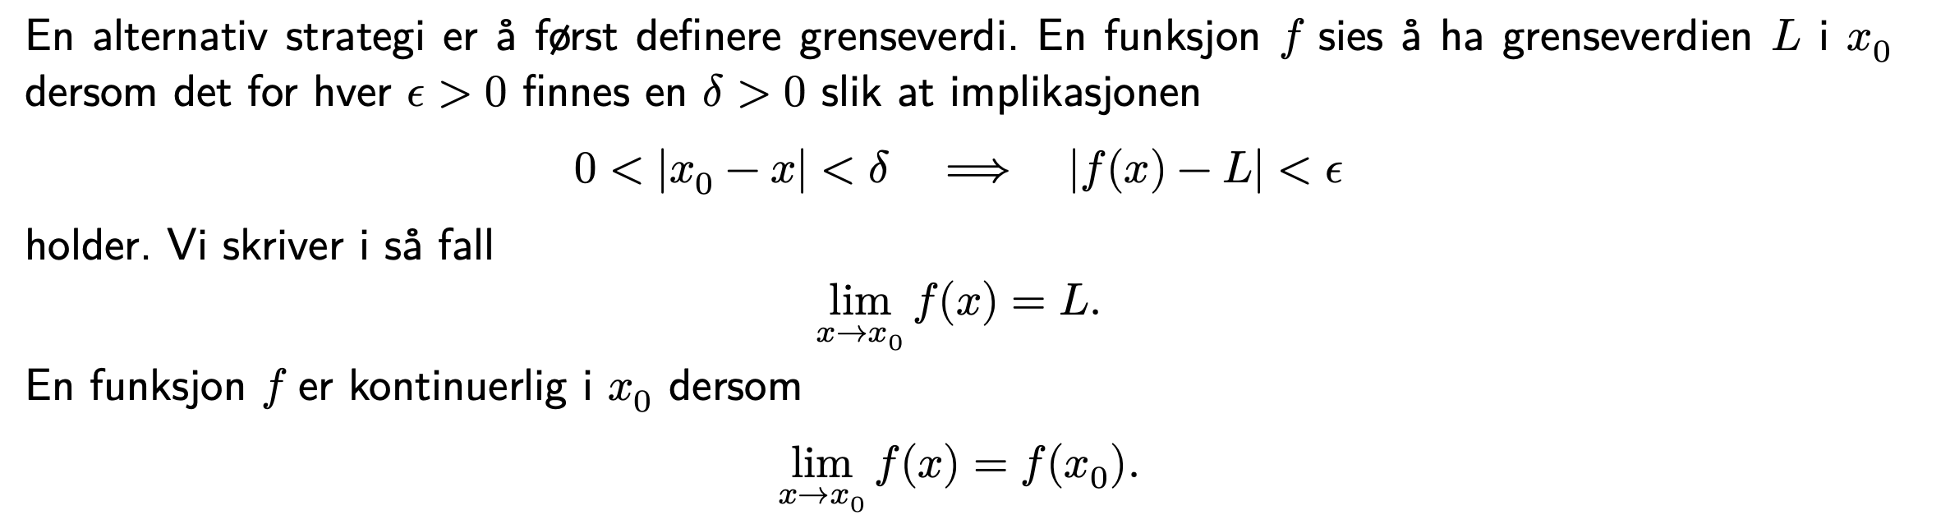
Alternativ definisjon av en kontinuerlig funksjon

Slide 5
https://tma41x1.math.ntnu.no/12/epsilon- delta/

Slide 6
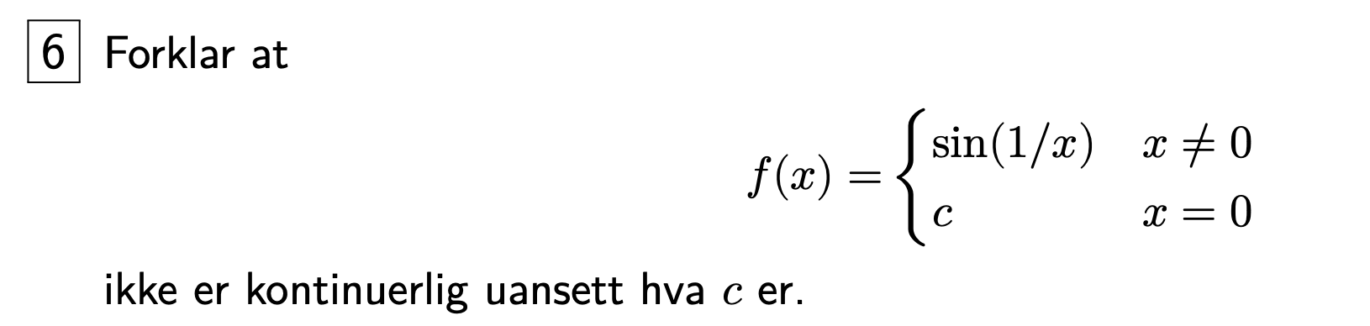
https://www.desmos.com/calculator

Slide 7
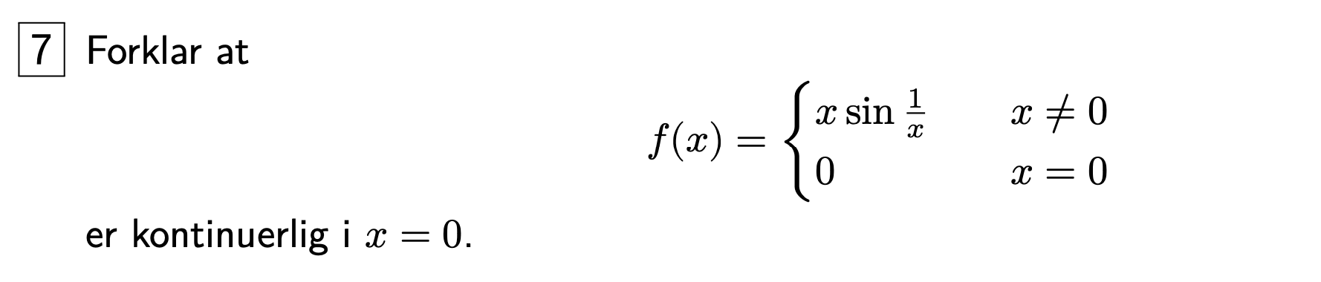

Slide 8
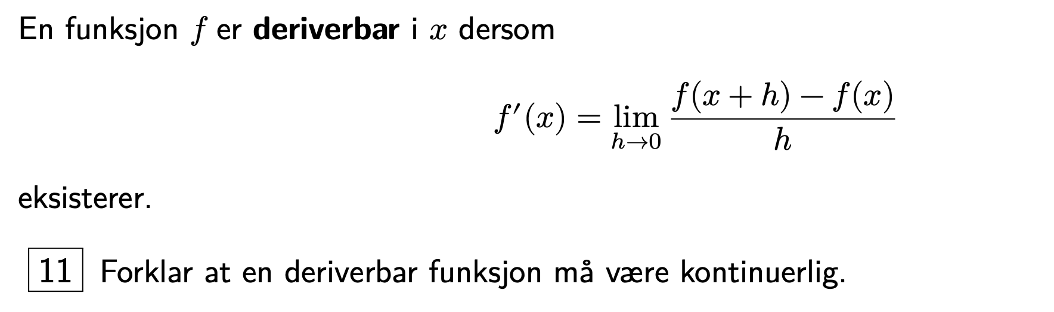

Slide 9
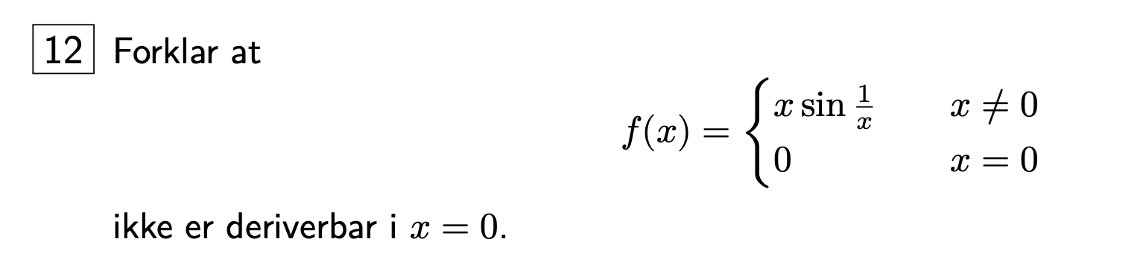

Slide 10
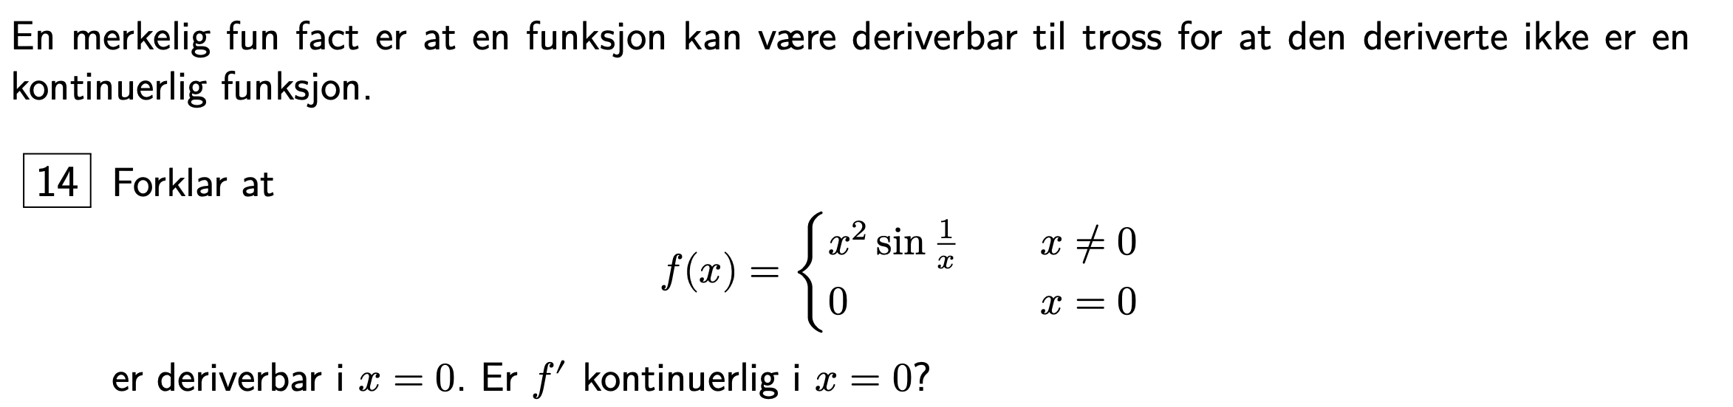

Slide 11
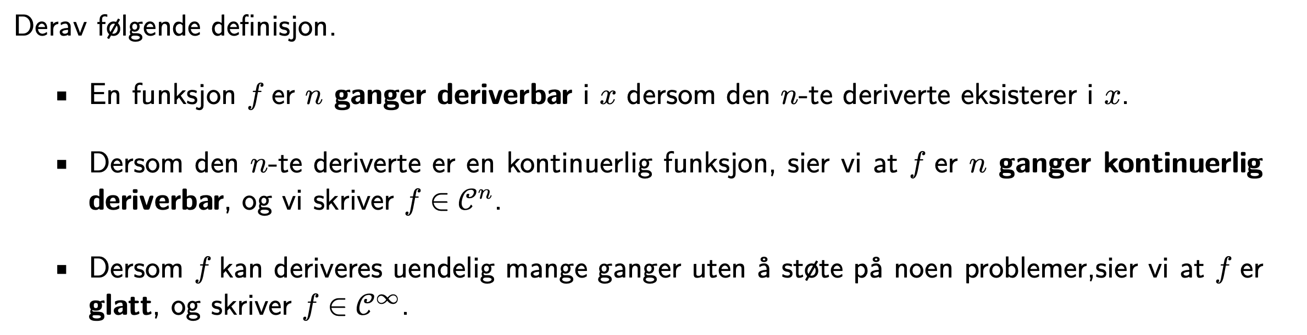

Slide 12
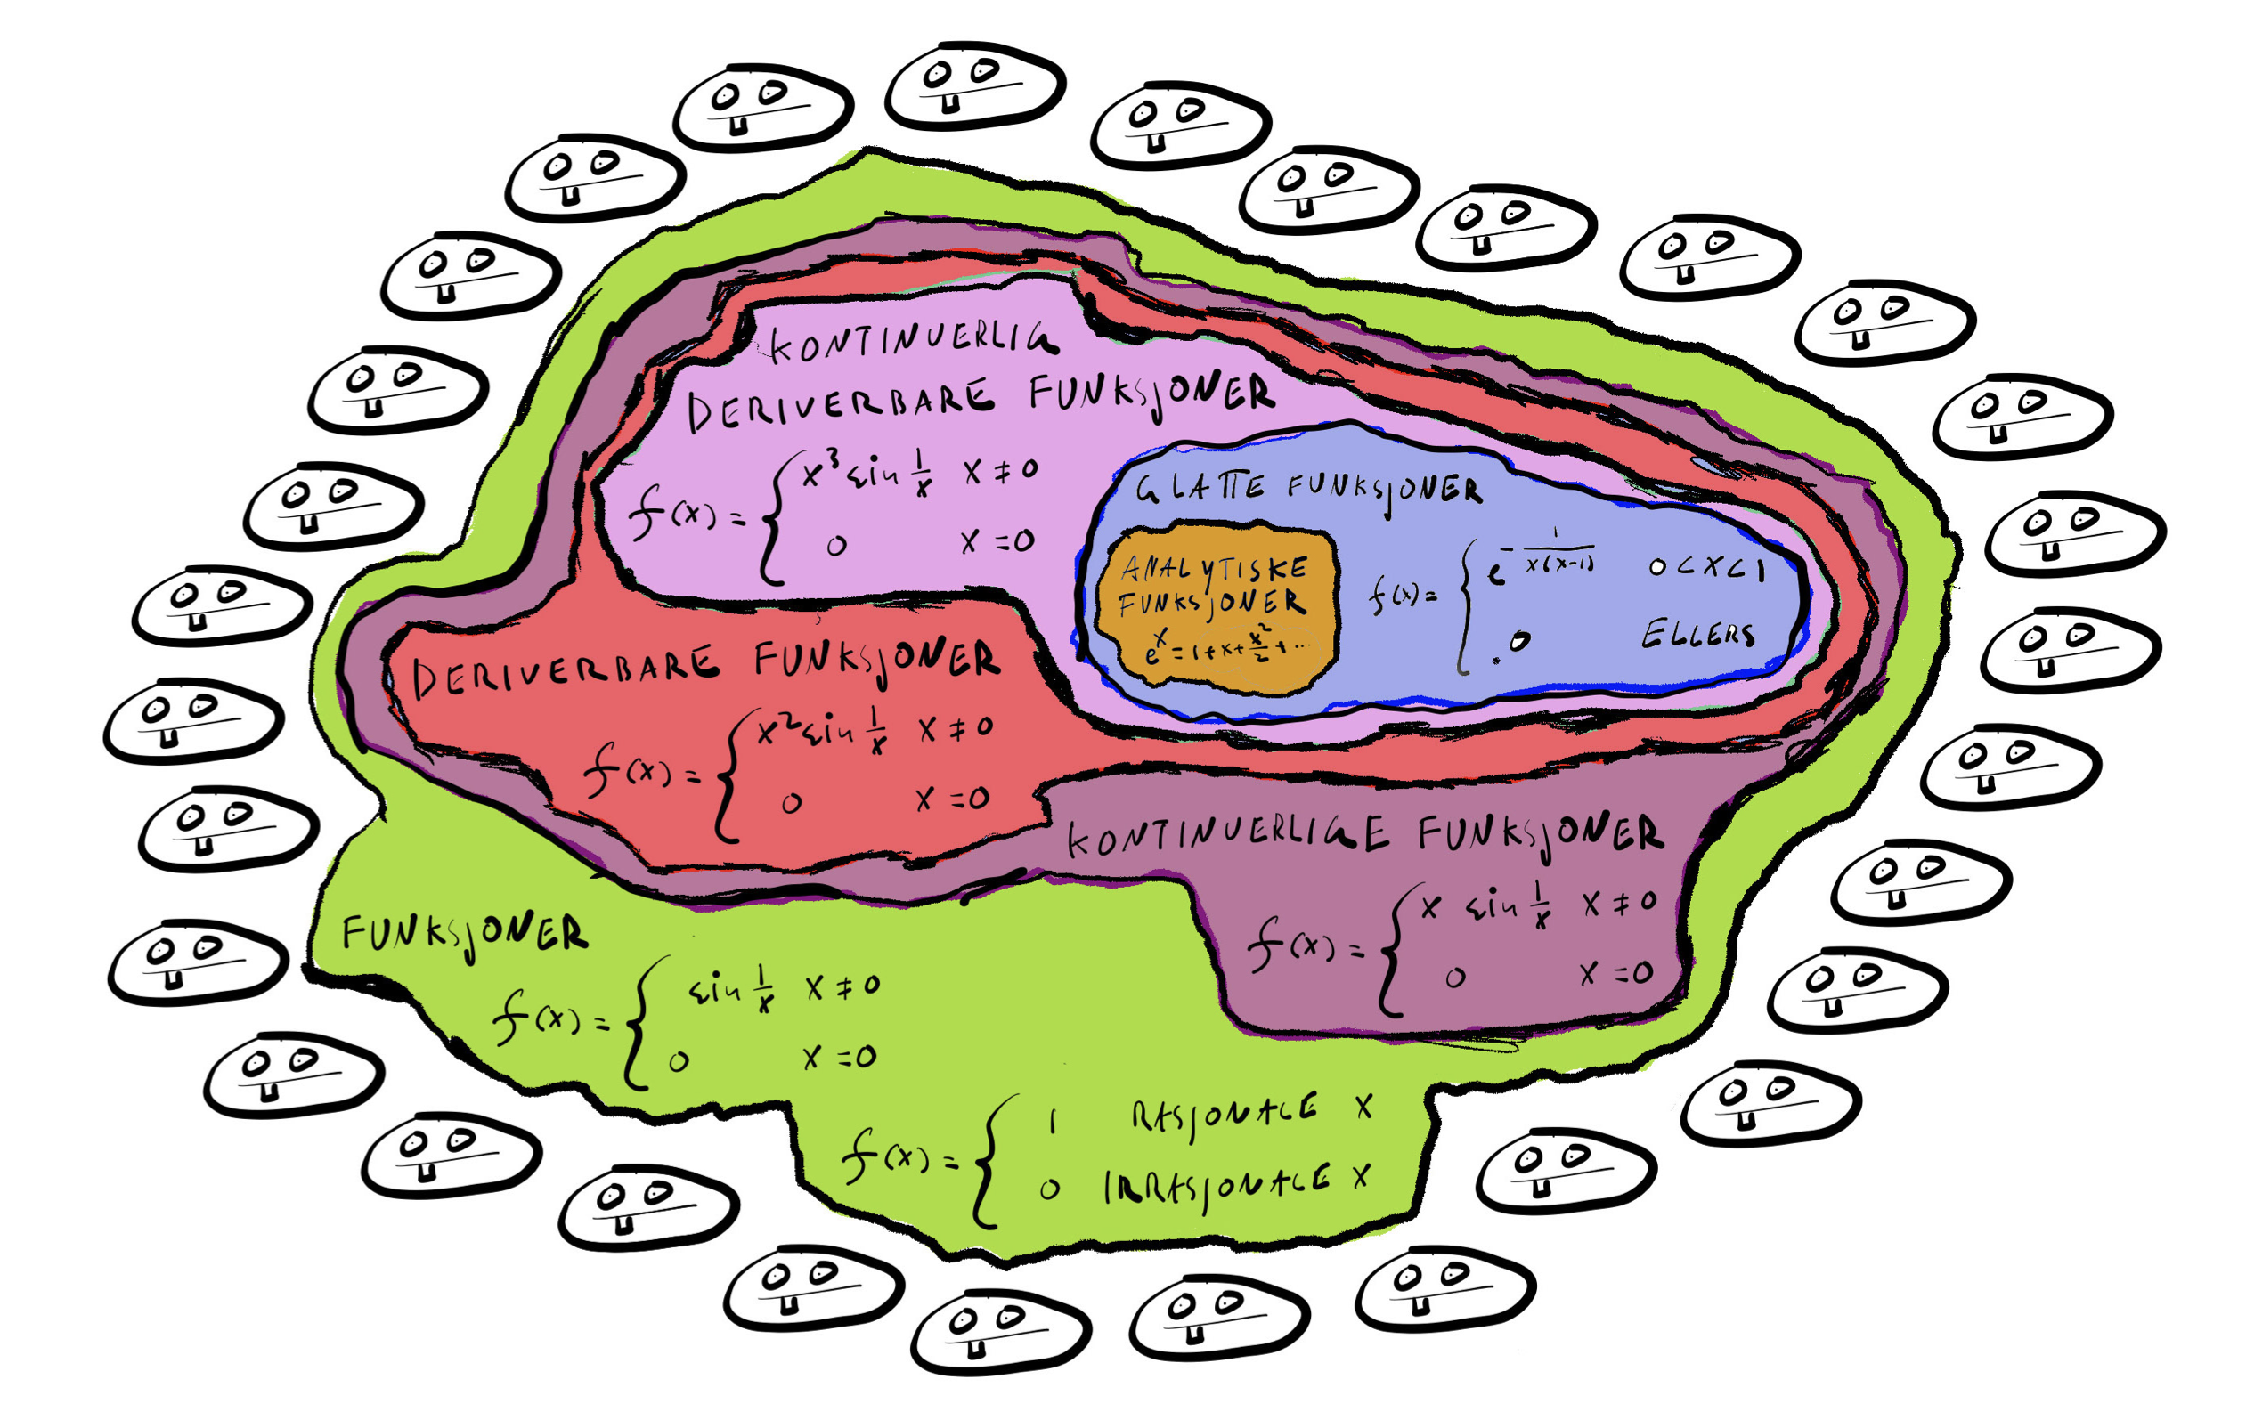

Slide 13
